Slide 1
স্বাগতম

Slide 2
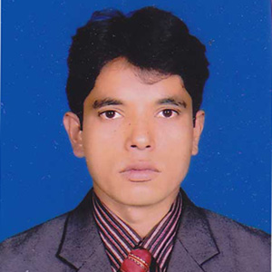
শিক্ষক পরিচিতি
মোহাম্মদ ইমদাদুল ইসলাম
সহকারী শিক্ষক
বড়মিতনা সরকারি প্রাথমিক বিদ্যালয়

Slide 3
পাঠ পরিচিতি
শ্রেণিঃ ৪র্থ
বিষয়ঃ বাংলাদেশ ও বিশ্বপরিচয়
সময়ঃ ৪০ মিনিট
পাঠ শিরনামঃ মুল্যবোধ ও আচরণ
পাঠ্যাংশঃ ভালো হওয়া ও ভালো কাজ করা

Slide 4
শিখনফল
৮.১.১ নৈতিক গুনাবলি অর্জন করারগুরুত্ব বুঝতে ও এগুলো অর্জনে সচেস্ট হবে ও বাস্তব জীবনে তা প্রয়োগ করবে।
৮.১.২ বিভিন্ন ধরনের সামাজিক গুনাবলি অর্জনের চর্চা করবে।
৮.১.৩ ভালো ও মন্দের পার্থক্য করতে পারবে।
৮.১.৪ বাস্তব জীবনে এসব গুণাবলি চর্চা করবে।

Slide 5
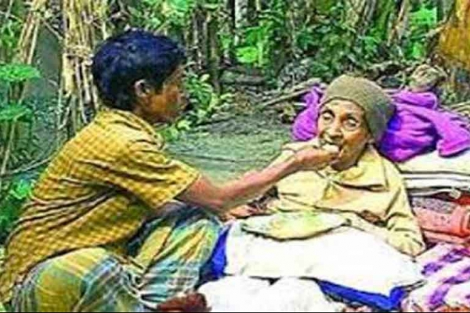
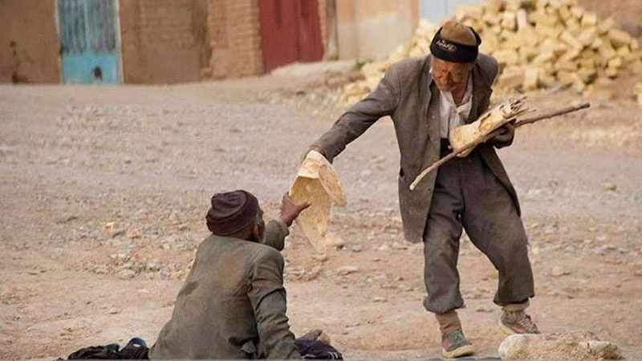
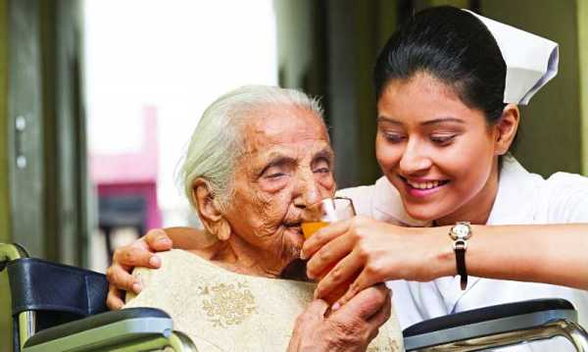
এসো ছবি দেখি
প্রতিবেশির প্রতি কর্তব্য
সাহায্য করা
ছোটদের প্রতি কর্তব্য
দায়িত্ব পালন

Slide 6
মুল্যবোধ ও আচরণ

Slide 7
মুল্যবোধ কী?
মূল্যবোধ হল আমাদের ভিতরের নৈতিক গুনাবলি।
আমরা যে ধরনের আচরণ করে থাকি তা আমাদের নৈতিক গুনাবলি বা মূল্যবোধ দ্বারা পরিচালিত হয়।

Slide 8
কয়েকটি মূল্যবোদের উদাহরণ
মুল্যবোধ
সততা
ন্যায়নিষ্ঠা
শৃঙ্খলা
নম্রতা

Slide 9
মূল্যবোধগুলি থাকলে কী হয়?
সততা
অন্যরা আমাদের বিশ্বাস করেন
ন্যায়নিষ্ঠা
আমরা সকল বন্ধুর প্রতি ন্যায়সঙ্গত আচরণ করি
শৃঙ্খলা
আমরা সঠিক আচরণ করিও নিয়ম মেনে চলি
নম্রতা
অন্যরা আমাদের শ্রদ্ধা করেন

Slide 10
কয়েকটি ভালো আচরণের উদাহরণ
প্রতিবেশিদের সাথে ভালো আচরণ করা

Slide 11
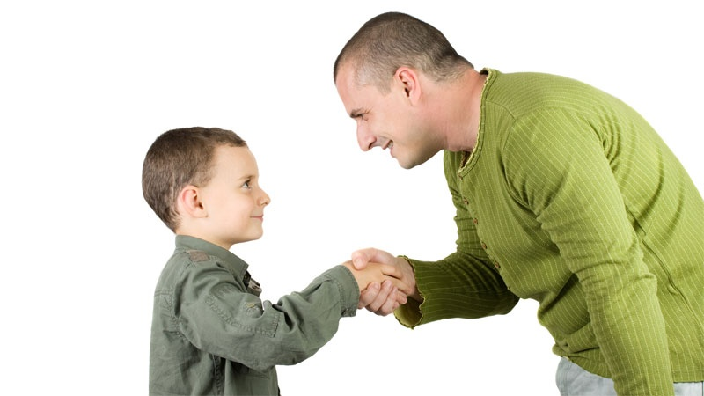
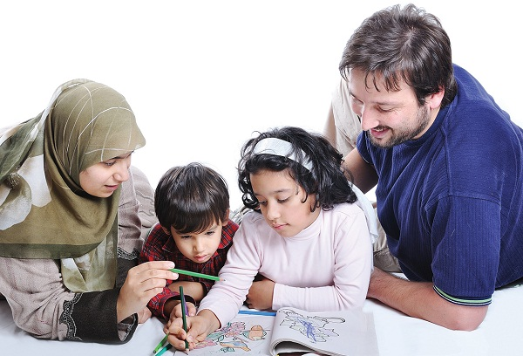
ছোটদের দেখশুনা করা

Slide 12
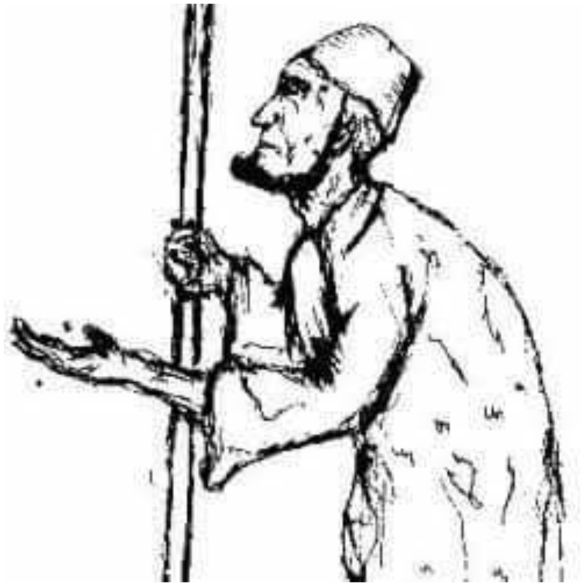
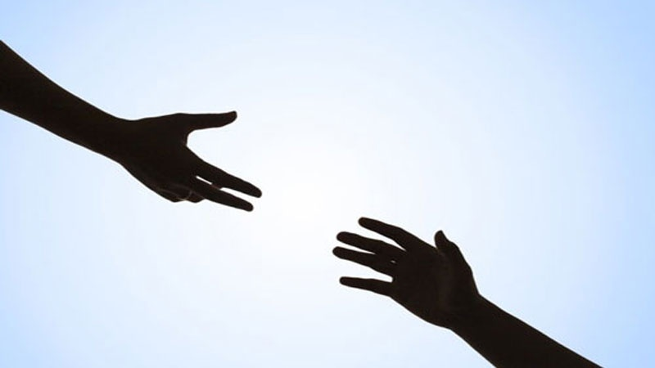
কেউ বিপদে পড়লে তাকে সাহায্য করা

Slide 13
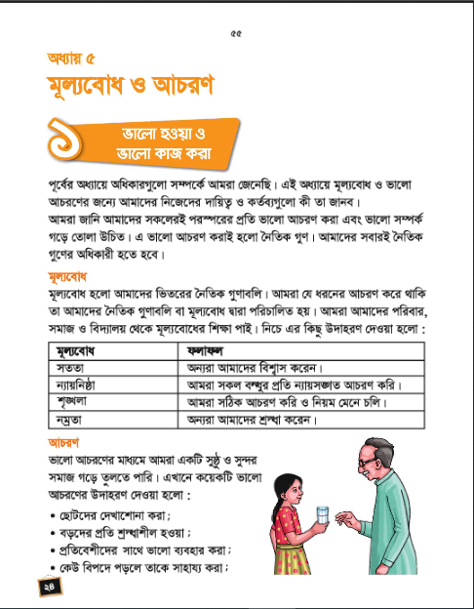
পাঠ্য বইয়ের ২৪ নং পৃষ্ঠা খুলে পড়ি

Slide 14
দলীয় কাজ
দুটি দলে ভাগ হই
শাপলা দলঃ কয়েকটি মূল্যবোধের উদাহরণ ও তার ফলে আচরণের পরিবর্তনের তালিকা প্রস্তুত কর
গোলাপ দলঃ বাড়িতে কী কী ভালো কাজ করা যায় তার উদাহরণ দাও।

Slide 15
মূল্যায়ন
৩ টি ভালো কাজের উদাহরণ লিখ।

Slide 16
বাড়ির কাজ
বাড়িতে যেসমস্ত ভালো কাজ করা যায় তা খাতায় লিখে আনবে।

Slide 17
ধন্যবাদ

